Slide 1

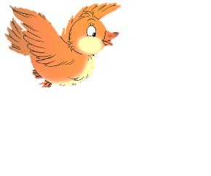
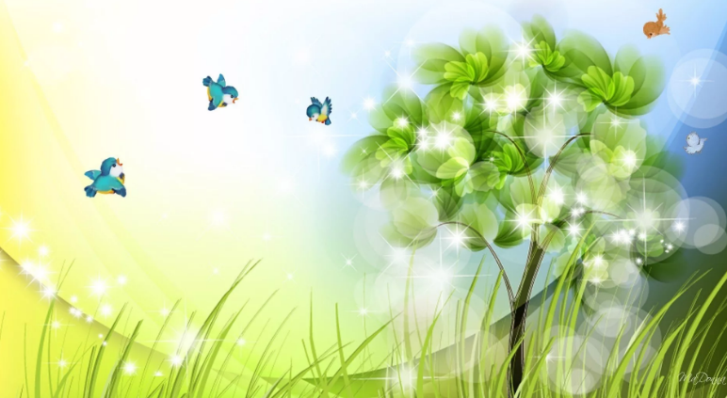
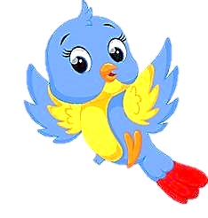

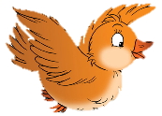

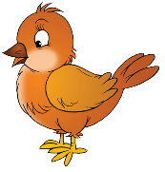
Проект по экологическому
воспитанию
«Весенняя
палитра»
Подготовили:
музыкальные руководители
Даутова Светлана Николаевна
Раганова Наталья Викторовна
воспитатель по обучению детей татарскому языку
Тагирова Зульфия Замиловна
МБДОУ ЦРР-д/с №51 «Радуга»
г. Альметьевск

Slide 2
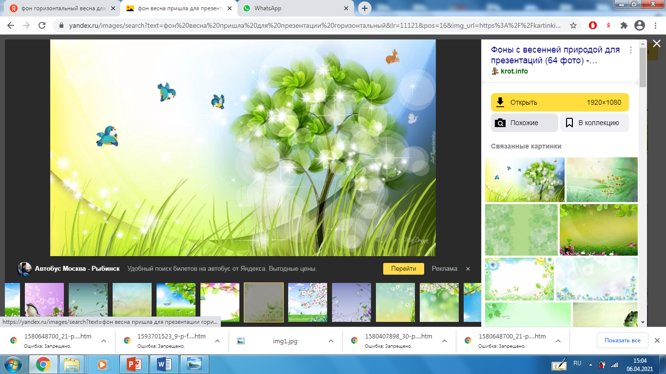
Актуальность проекта:
Познание ребенком окружающего мира включает и познание природы. Ребенок должен вырасти хозяином, чувствовать ответственность за всю живую природу, которая окружает его. Сохранить окружающий мир для своих потомков. Поэтому необходимо научить беречь, любить природу с малых лет.

Slide 3
Цель: Формирование творческих способностей у детей старшего дошкольного возраста через познание окружающего мира в весенний период времени.
Задачи:
закреплять представления о сезонных изменениях в природе;
развивать эмоциональную сферу детей через разнообразные виды деятельности.

Slide 4
Тип проекта: познавательно - игровой, творческий
Вид проекта: среднесрочный
Сроки реализации проекта: март-май
Участники: педагоги, дети старшего дошкольного возраста, родители.

Slide 5
Ожидаемый результат:
- повышение творческого потенциала и самооценки участников проекта
- обновление предметно-развивающей среды
- пополнение словарного запаса детей эпитетами и сравнениями характеризующие природу
- формирование целостных представлений о весне посредством живописи, музыки, поэзии

Slide 6
Этапы проекта
Подготовительный этап:
выбор и утверждение темы
определение цели и задач проекта
подбор информационного материала, детской и научно-познавательной, литературы, иллюстраций, репродукций картин, аудио, видеозаписи
изготовление атрибутов и декораций

Slide 7
Основной этап:
проведение бесед.
ознакомление детей с изобразительным и музыкальным искусством.
знакомство детей с подвижными, дидактическими музыкальными играми.
подготовка праздников, развлечений и познавательных викторин с презентациями на экологическую тему

Slide 8
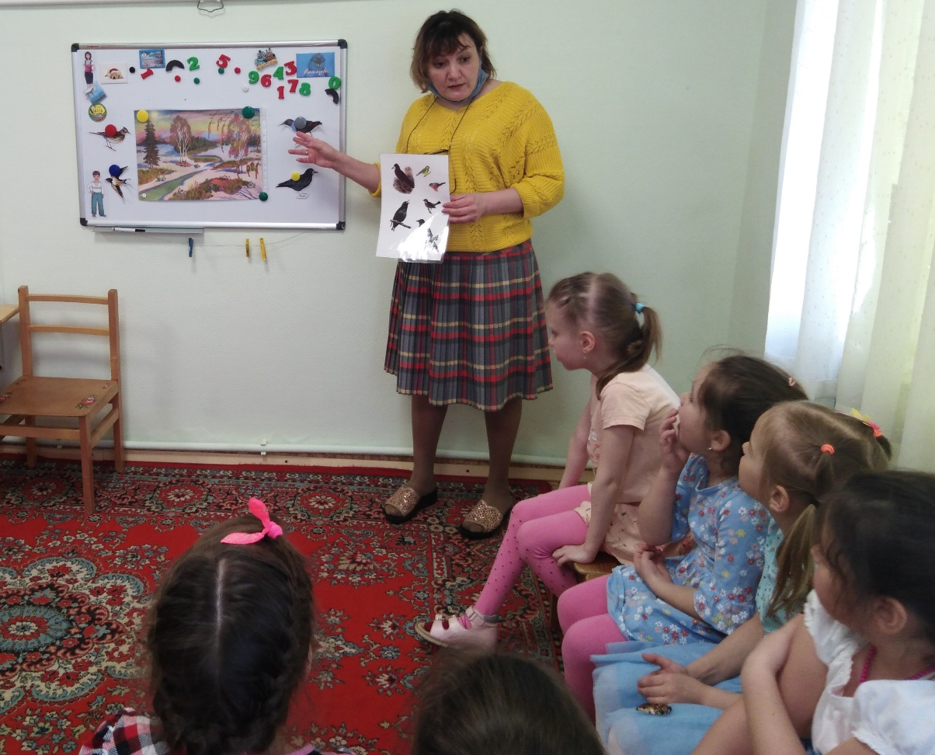
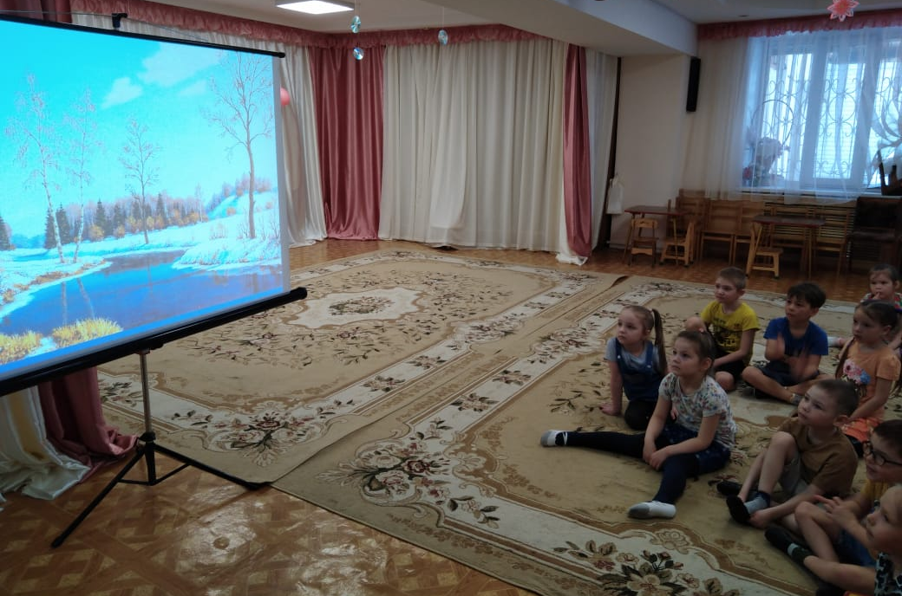
Основной этап:

Slide 9
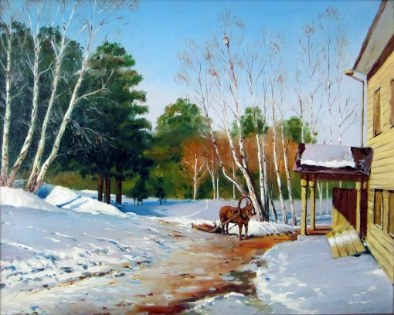
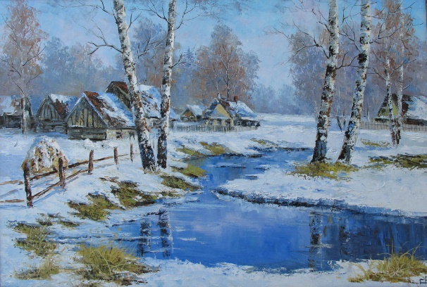
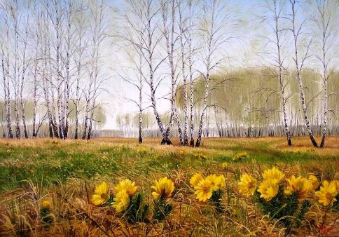

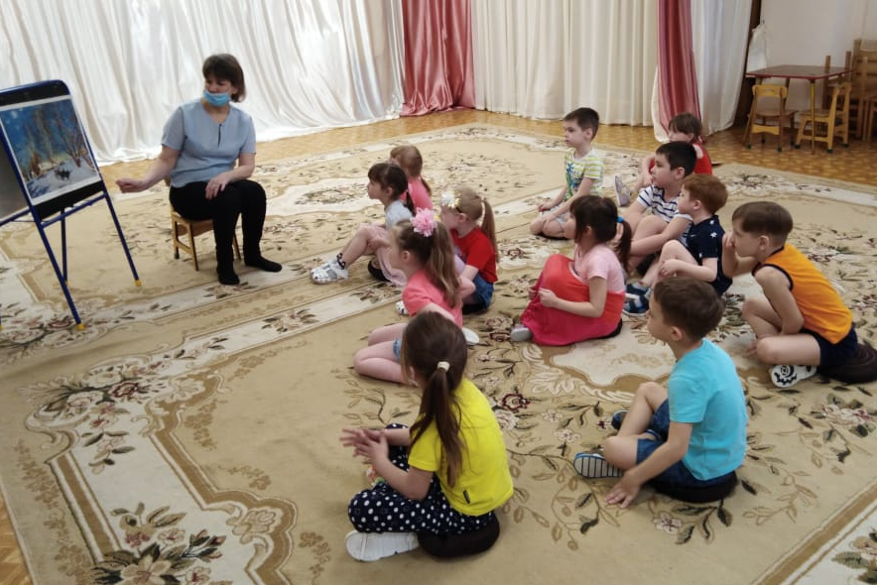
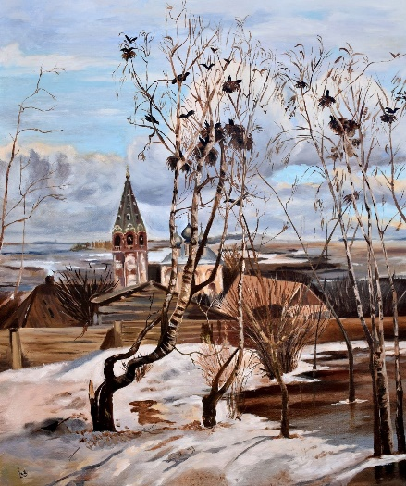
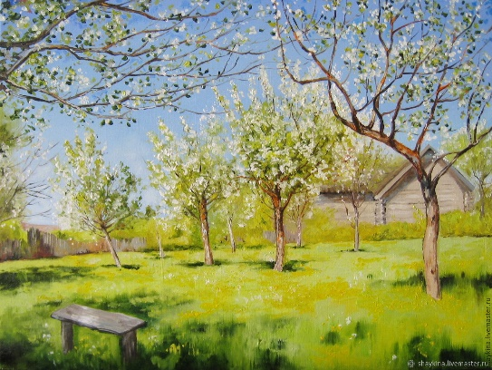
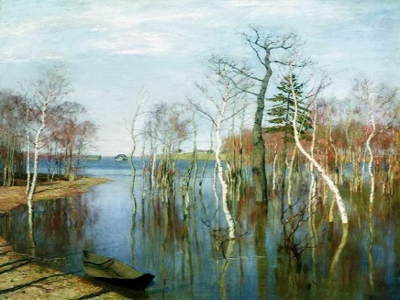
г.Альметьевск

Slide 10
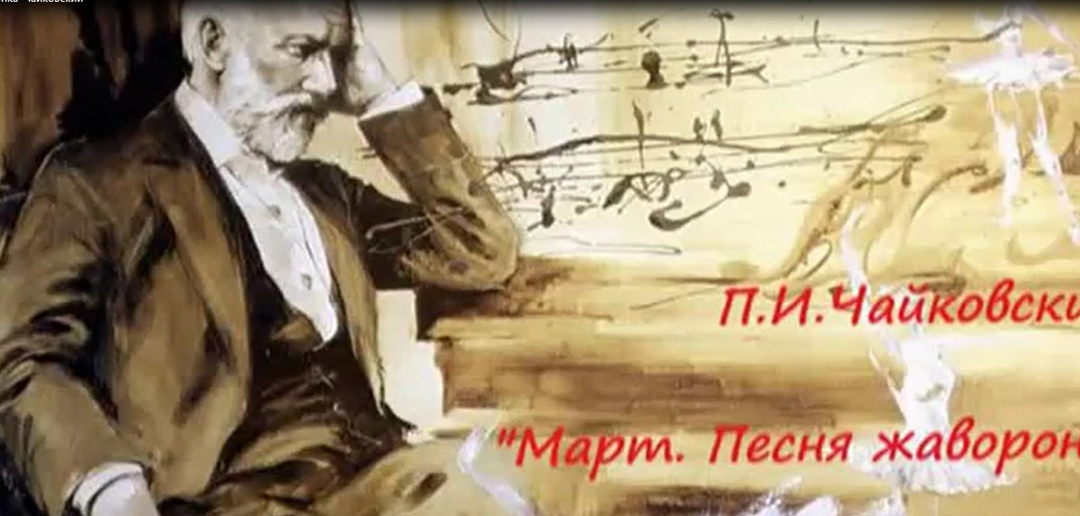
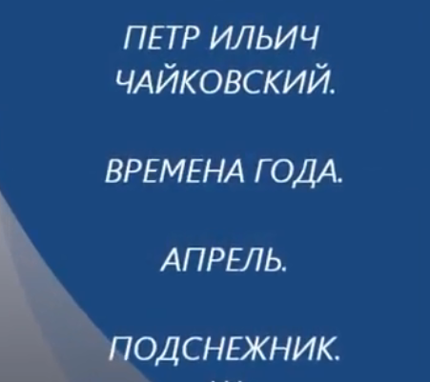
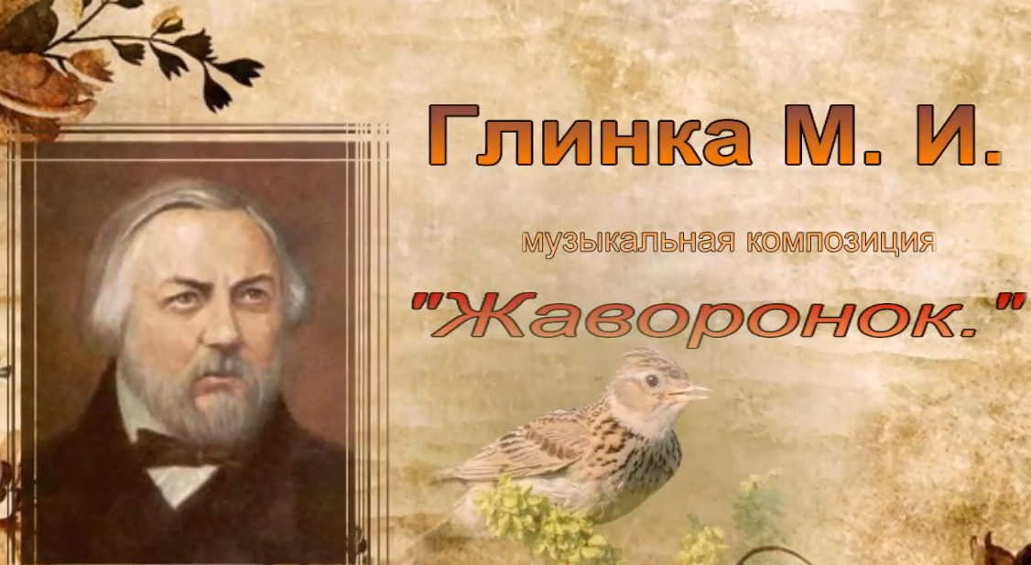
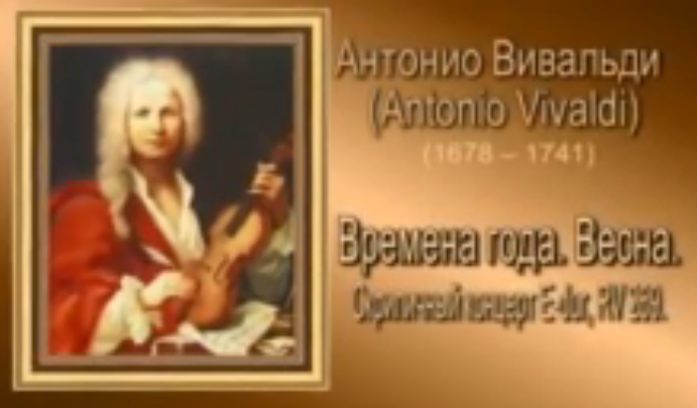
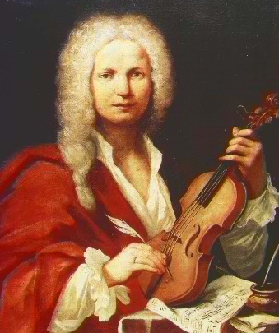
г.Альметьевск

Slide 11
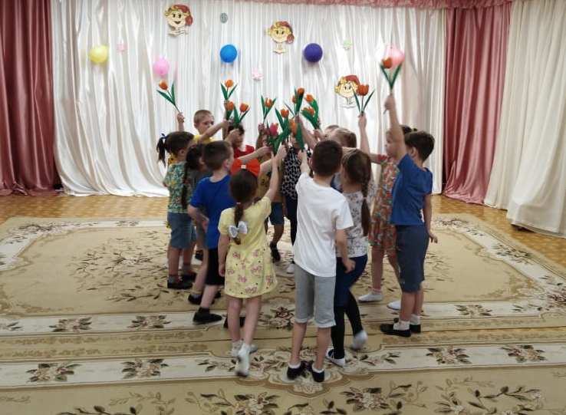

Slide 12
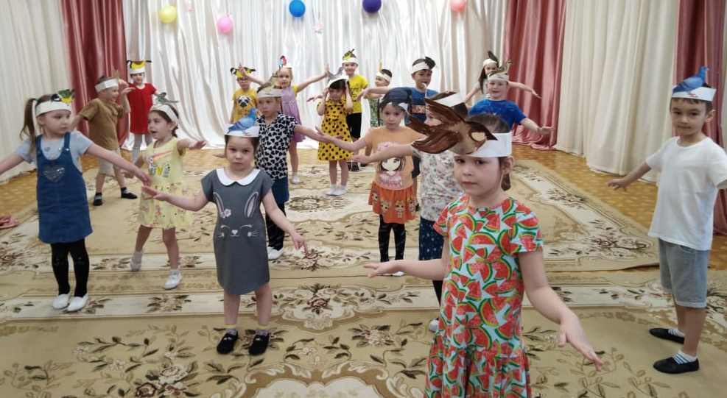
г.Альметьевск

Slide 13
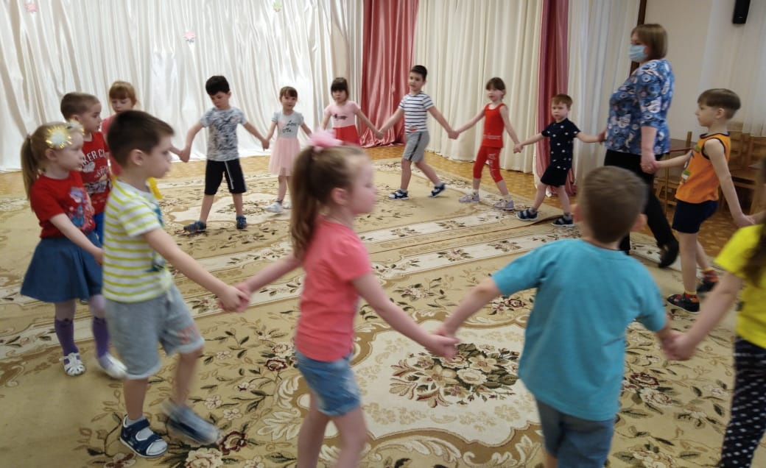
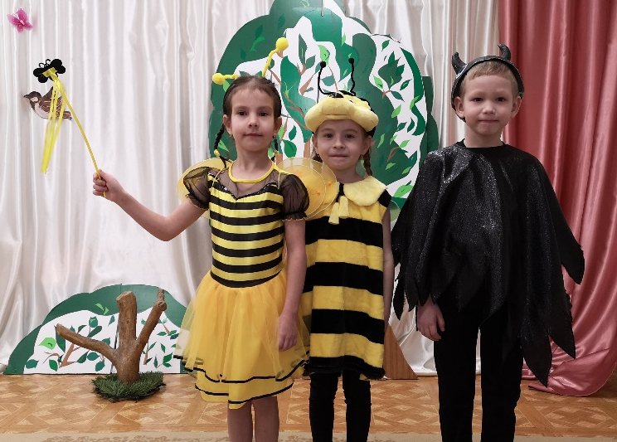
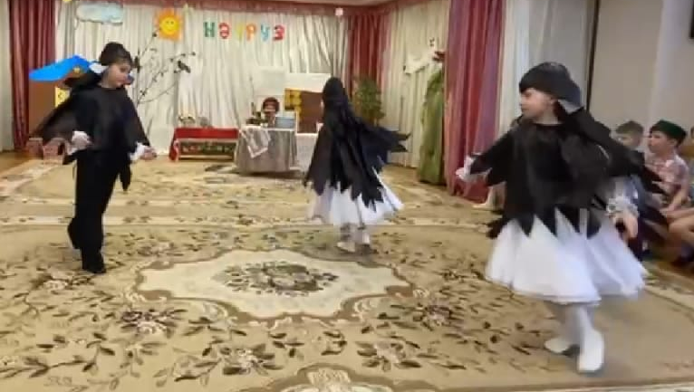
г.Альметьевск

Slide 14
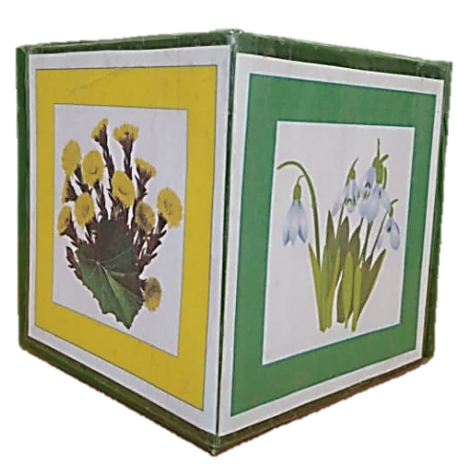
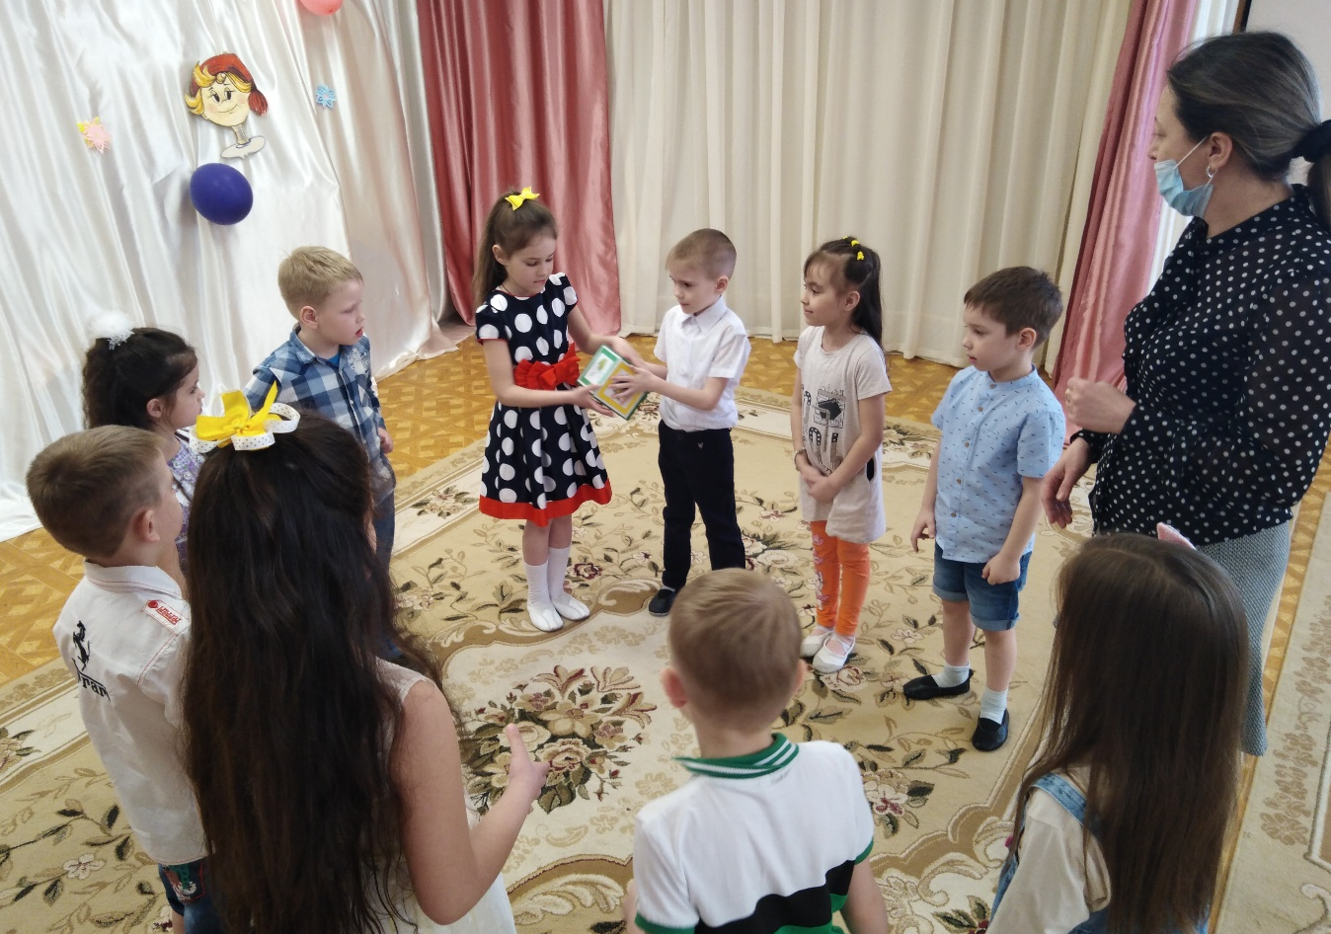
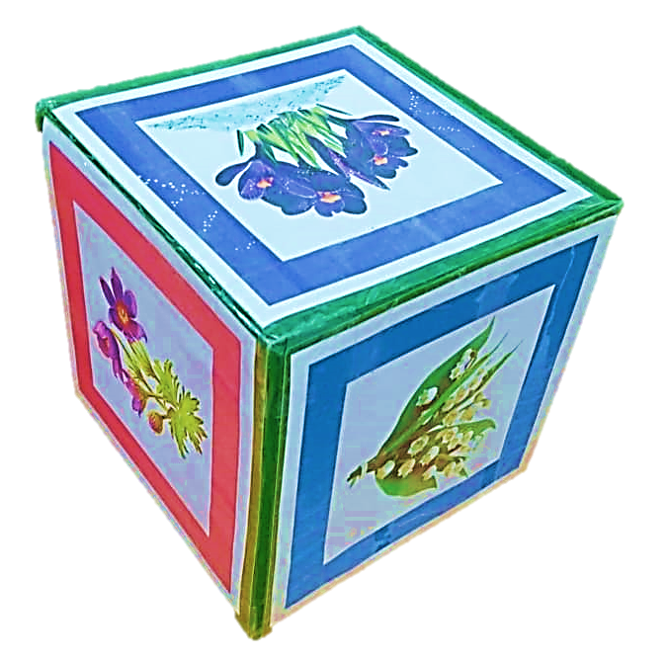
Игра
«КУБИК-ПЕРВОЦВЕТЫ»

Slide 15
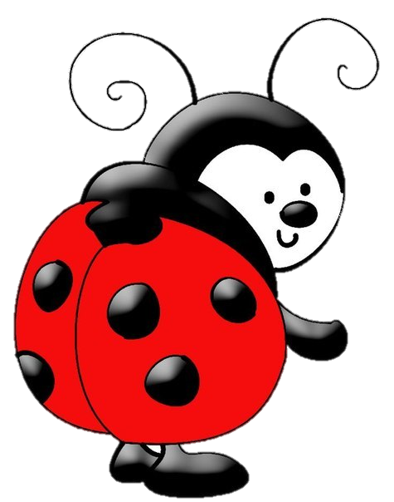
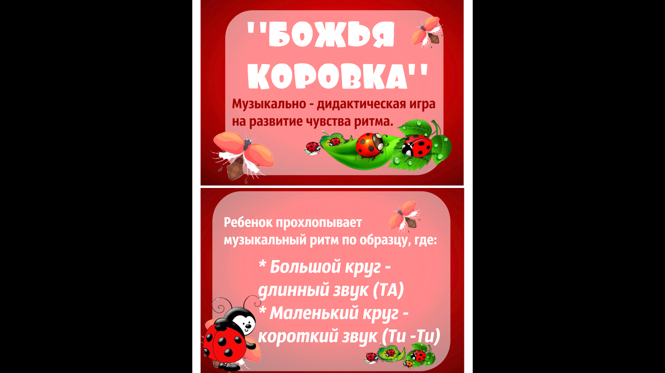
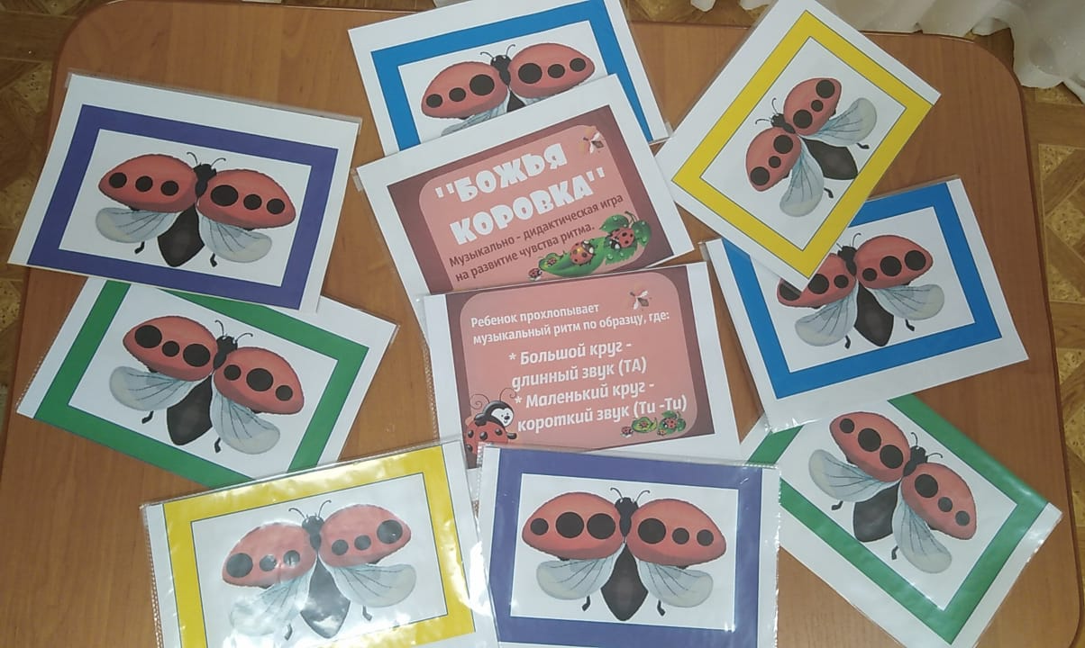

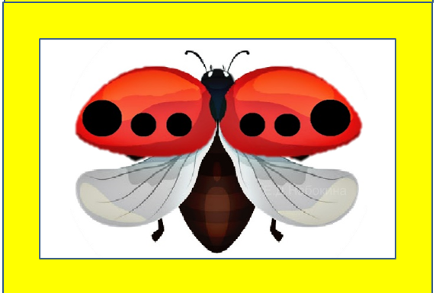
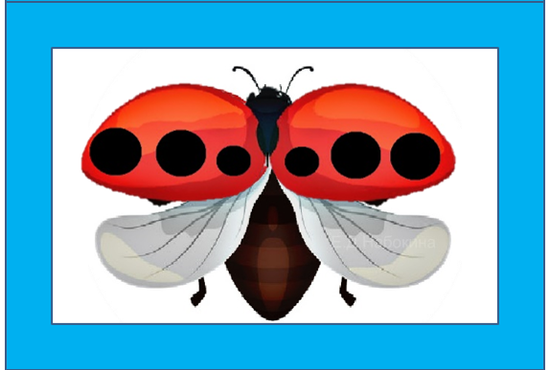

Игра
«Божья коровка»
г.Альметьевск

Slide 16
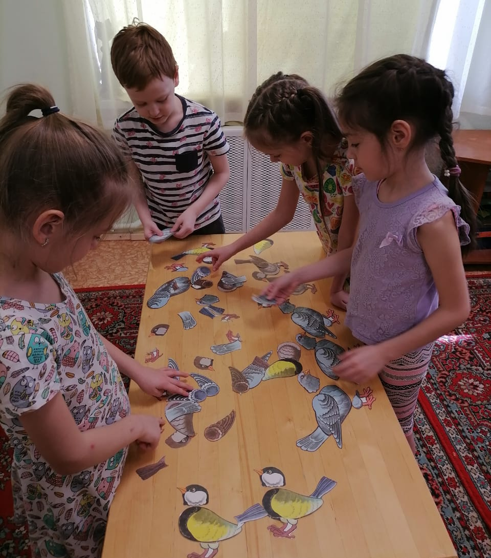
Игра
«Кышлар җый»
г.Альметьевск

Slide 17
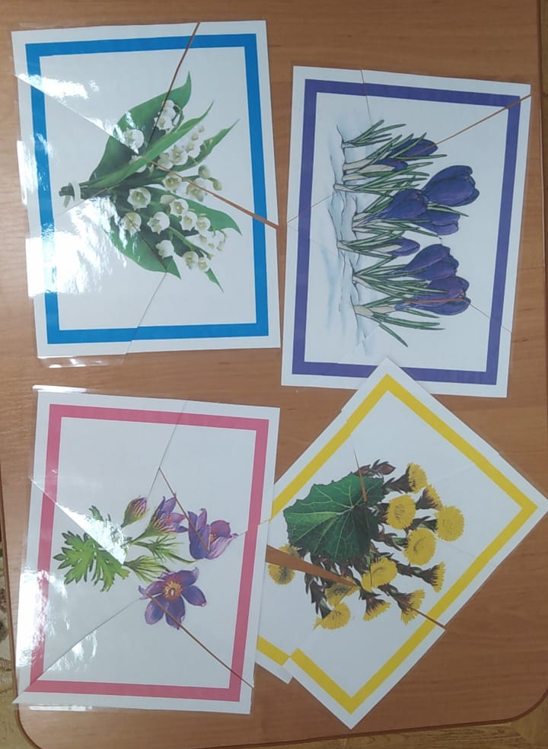
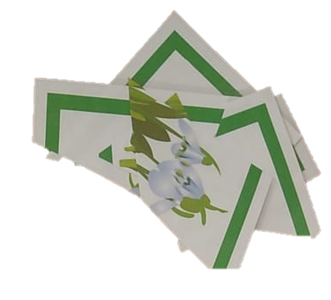
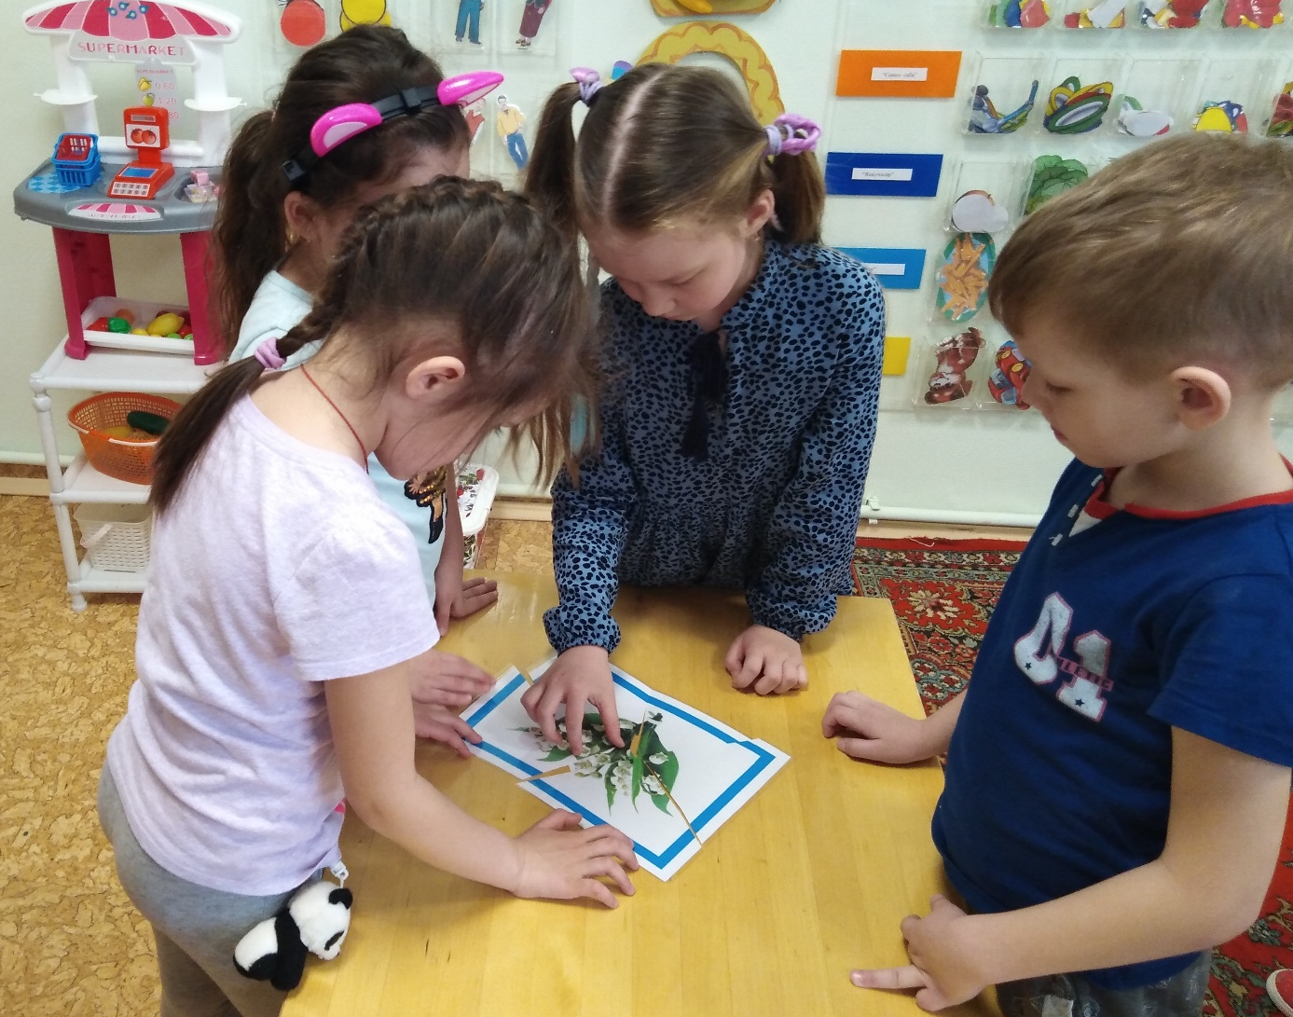
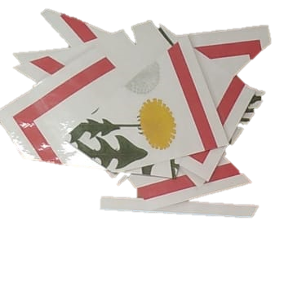
Игра
«Чәчәк җый»

Slide 18
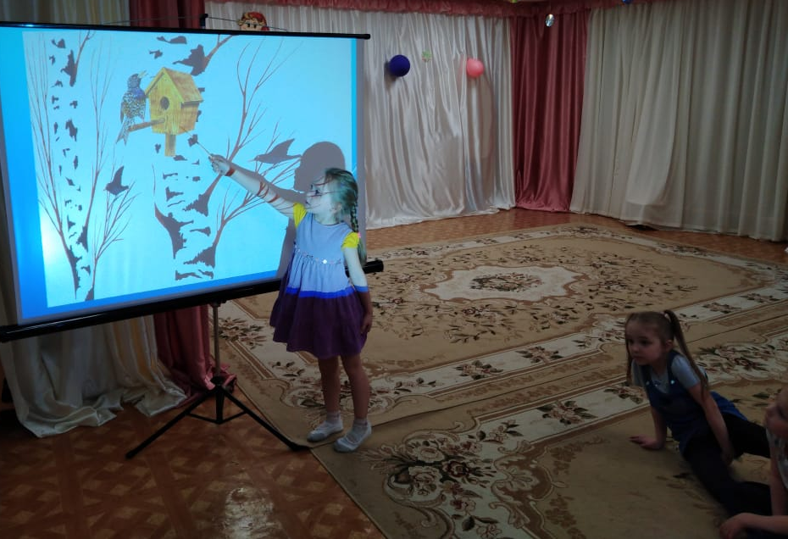
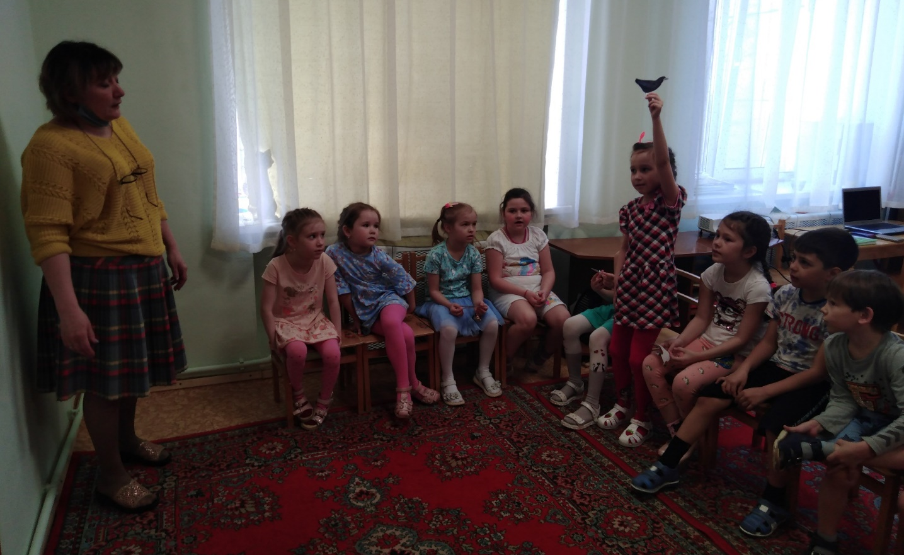
Игра
«Перелётные птицы»

Slide 19
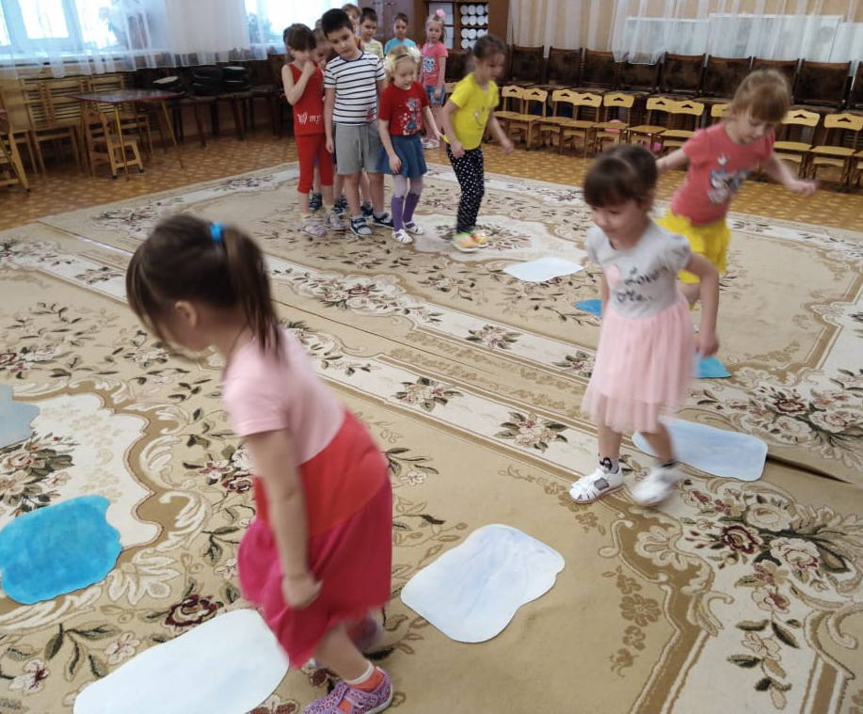
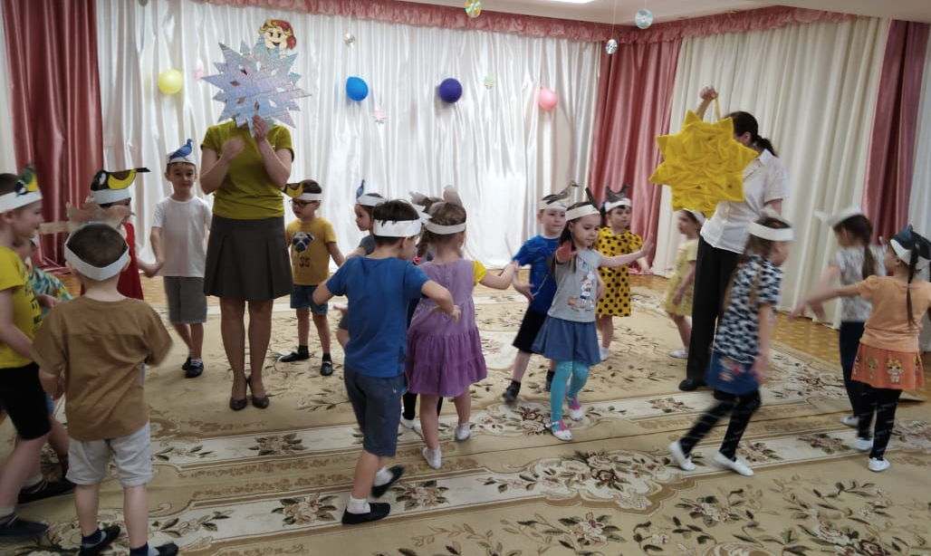

Slide 20
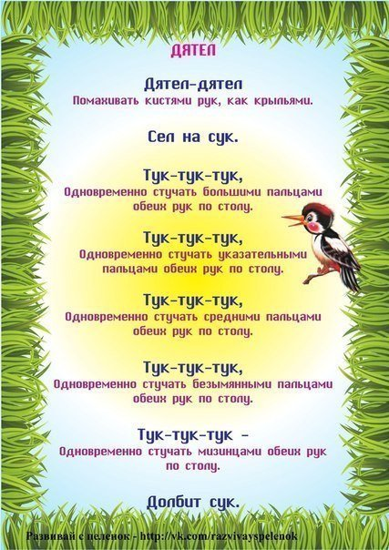


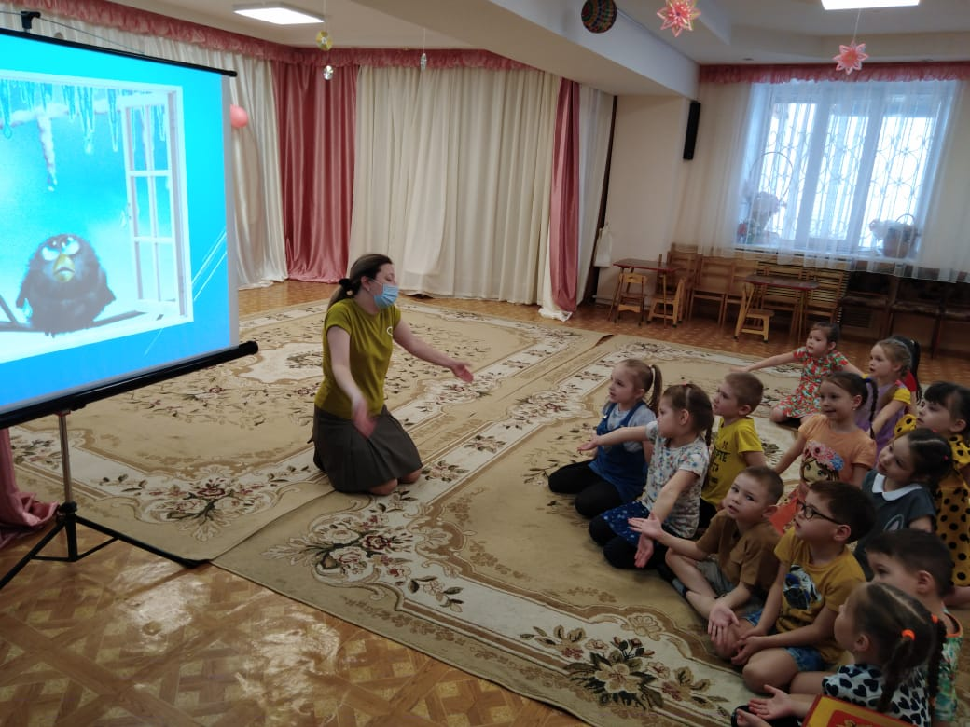
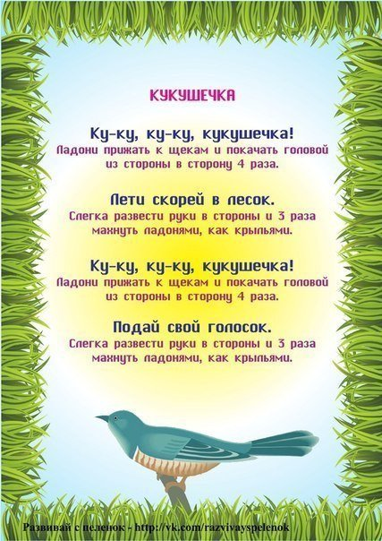
Пальчиковые
игры
г.Альметьевск

Slide 21
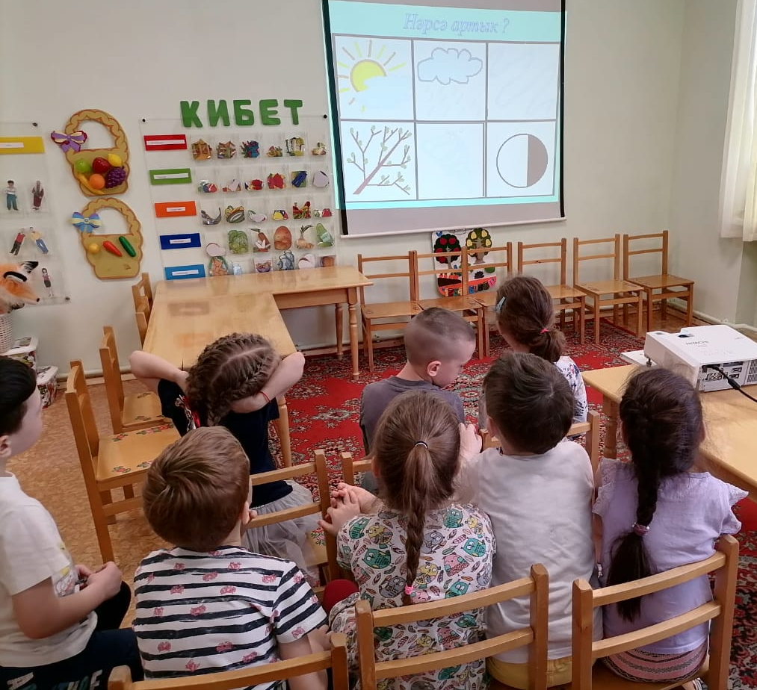
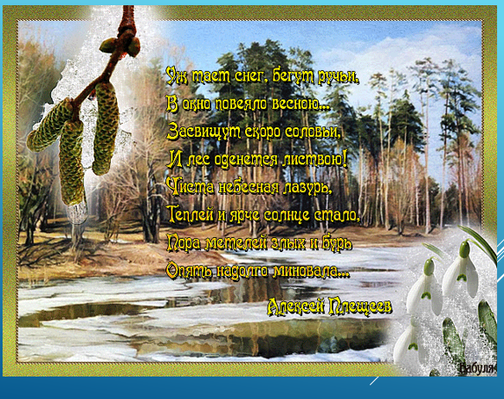
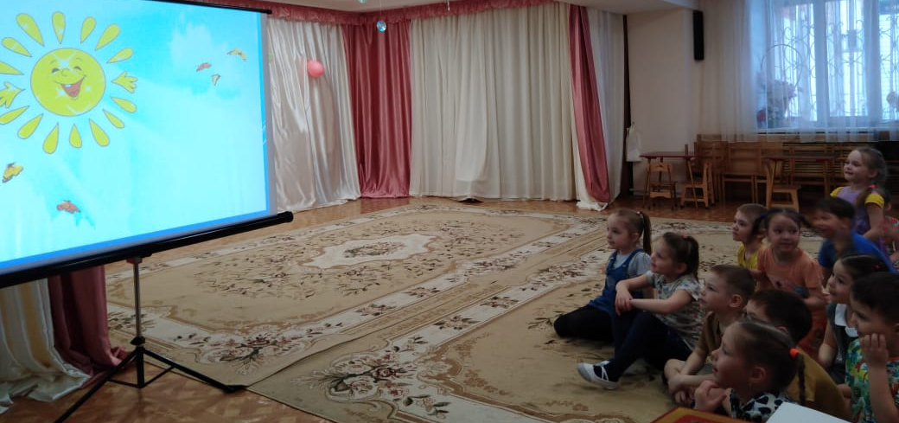
г.Альметьевск

Slide 22
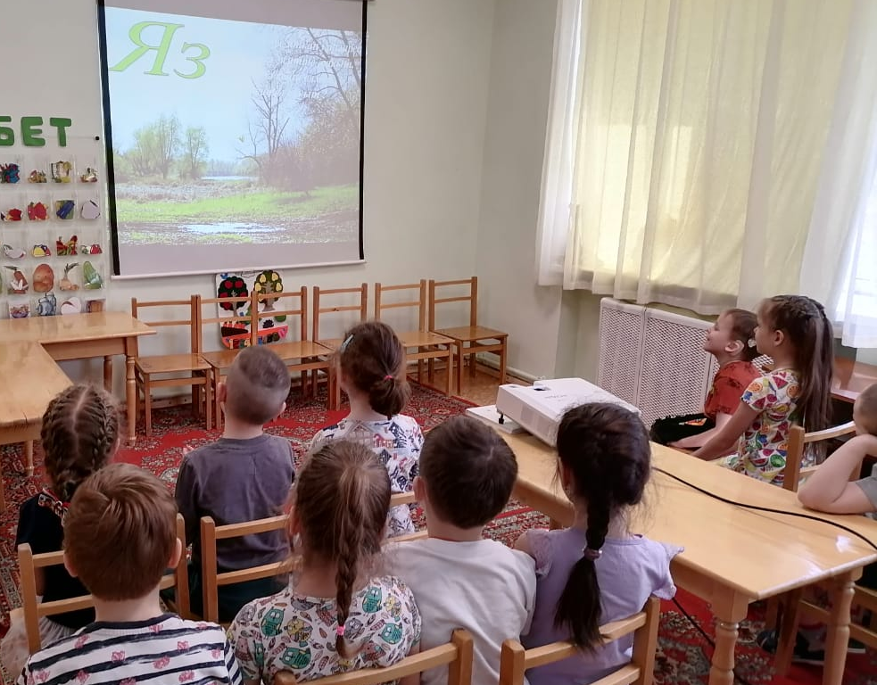
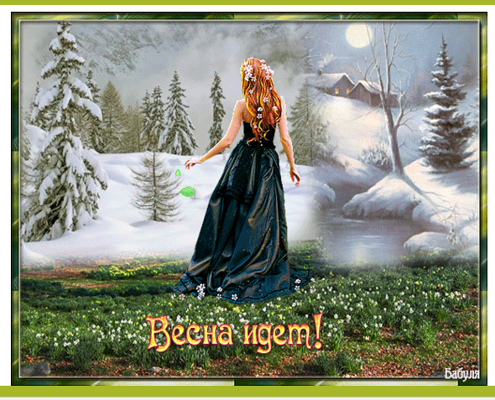

Slide 23
Заключительный этап:
выставка детского творчества «Весна глазами детей»
презентация проекта на заседании педагогического совета
итоговые мероприятия: «Навруз», «Грачиная каша», «Веснянка»

Slide 24


г.Альметьевск

Slide 25

г.Альметьевск

Slide 26
Спасибо за внимание
г.Альметьевск

